Slide 1
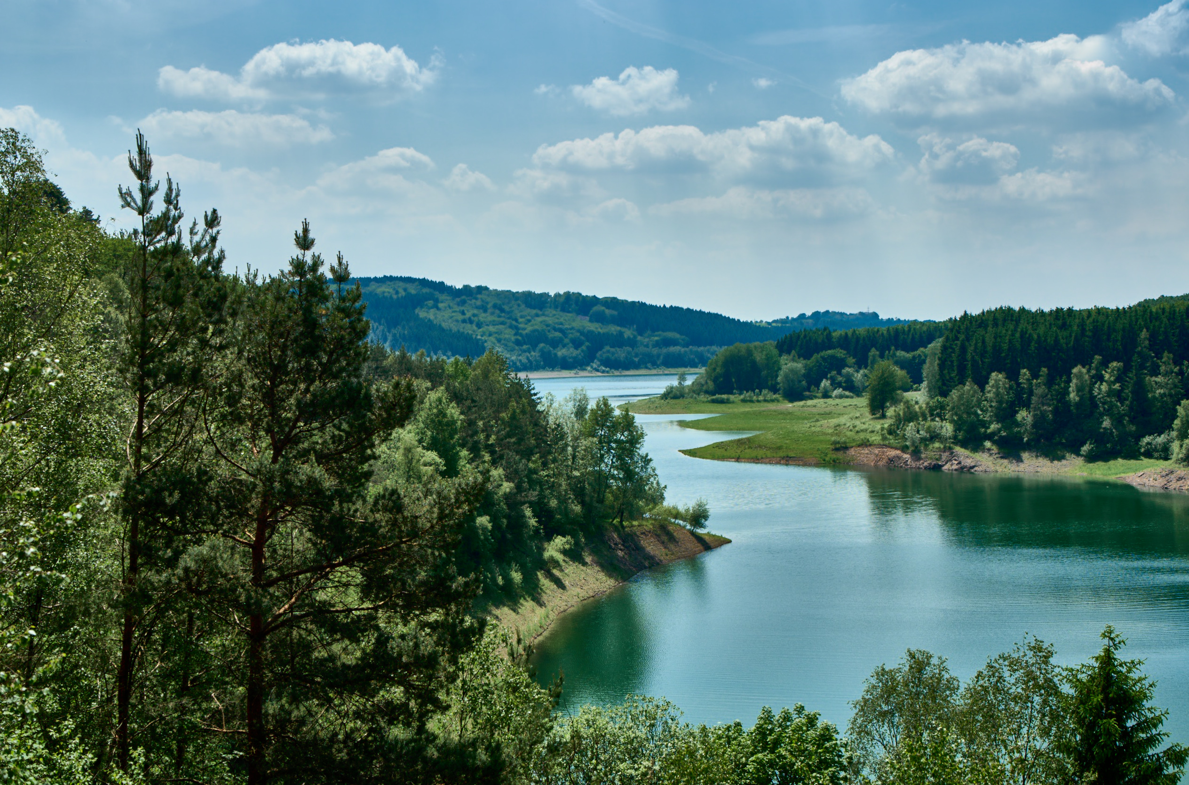
Ladeinfrastruktur in Wermelskirchen
Ausschuss für Umwelt und Bau der Stadt Wermelskirchen, 11. Mai 2022

Slide 2

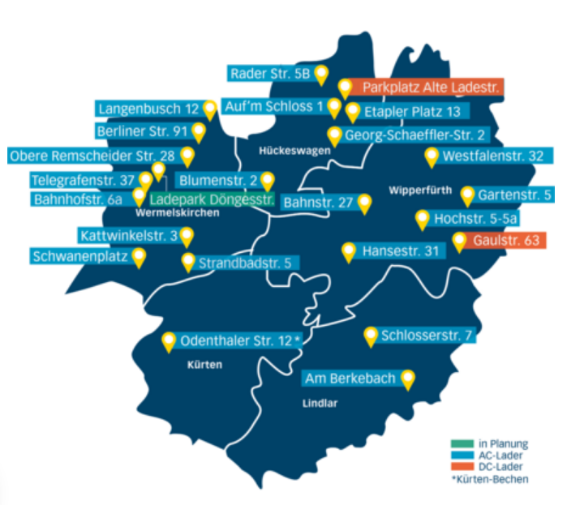
Übersicht BEW-Ladesäulen
16 Ladepunkte in Wermelskirchen (+ 6 weitere am P&R geplant)

Slide 3
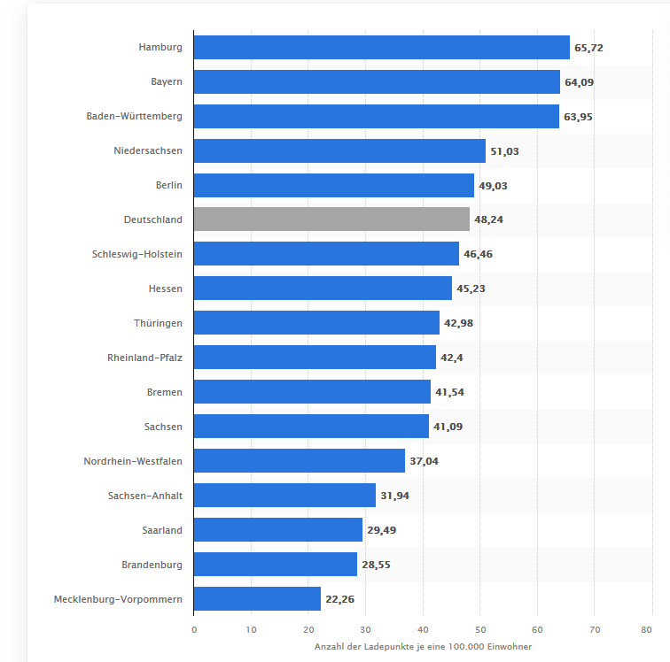
Öffentliches Laden nach Bundesländern
BEW Netze
Netzgebiet BEW Netze:
42 Ladepunkte BEW
5 Ladepunkte andere
71,5 Tsd. Einwohner
Wermelskirchen
Stand: Febr. 2022
Quelle: de.statista, Datenstand 25.01.2021

Slide 4
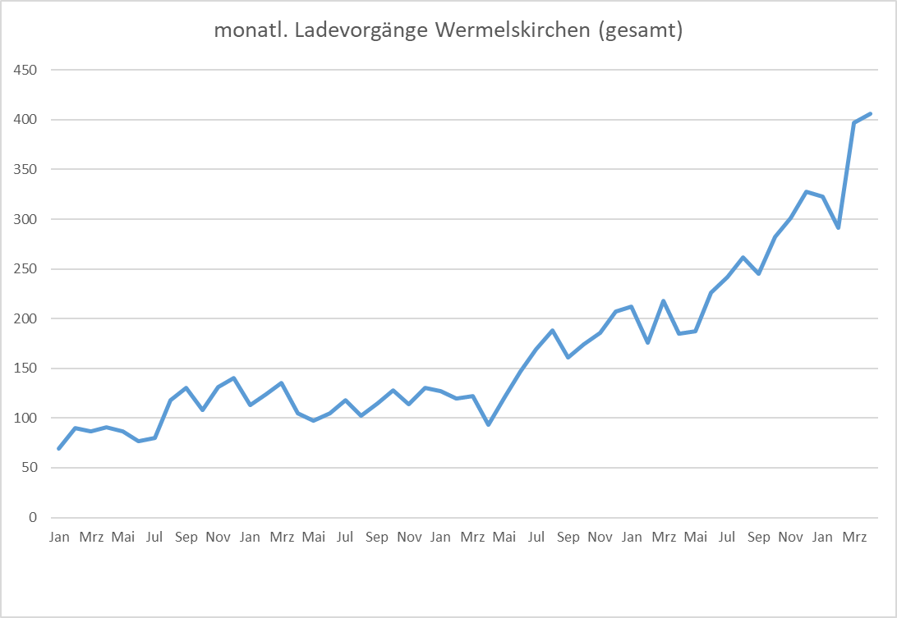
Ladevorgänge an öffentlichen Ladesäulen in Wermelskirchen
Daten bis April 2022, „Obere Remscheider Str.“ 2021/22 z.T. geschätzt
2018
2019
2020
2021
2022

Slide 5
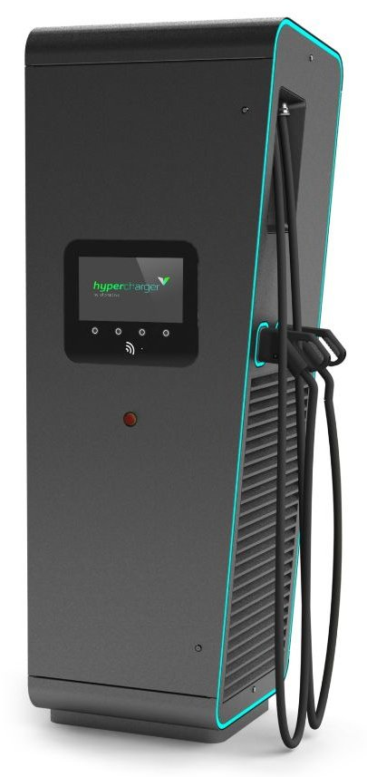
Schnellladestation P&R-Parkplatz
Aktueller Status
Aufbau von zwei DC-Ladesäulen mit je 300 kW Leistung und einer AC-Ladesäule mit 22 kW Leistung
Antragsunterlagen am 31.08.2021 eingereicht, bisher keine Rückmeldung („Öffentlich zugängliche Ladeinfrastruktur für Elektrofahrzeuge in Deutschland“)
Auskunft seitens des Bundesministeriums für Digitales und Verkehr (BMDV), dass eine Bearbeitung von Mai bis Oktober 2022 erfolgt
Lieferfrist für Mittelspannungsstation zurzeit deutlich über 6 Monate; da diese erst nach Bewilligung der Fördermittel bestellt werden darf, ist eine Inbetriebnahme in 2023 wahrscheinlich

Slide 6
Ausbau der Elektromobilität hat viele Facetten
Wo entsteht der Bedarf?
Auswir-kung auf Strom-netze?
Umgang mit be-grenztem Park-raum?
Bedarf/Stadtentwicklung
Welche Technik?
Innen-stadt autofrei?
Zukunft Wasser-stoff?
Auto-nomes Fahren, ÖPNV?
Lade- und Last- manage-ment?
Laden an Laternen?
Technik heute/morgen
Stromnetze

Slide 7
Konzept zum Aufbau einer bedarfsgerechten Ladeinfrastruktur im OBK
RBK erstellt zurzeit ebenfalls eine Studie
Wesentliche Ergebnisse der Studie aus 2020:
„Mittel- bis langfristig ist davon auszugehen, dass Elektrofahrzeuge bei einer mittleren Reichweite von 200-300 km überwiegend dort geladen werden, wo sie länger stehen, also an Wohngebäuden, bei Unternehmen und auf halböffentlichen Stellflächen. Sowohl die Nationale Plattform Elektromobilität (NPE) als auch diese Untersuchung gehen davon aus, dass über 80% aller Ladepunkte in diesen Bereichen benötigt werden.“
Vorhandene öffentliche Ladeinfrastruktur dient der „Initialzündung“ und ist zurzeit im OBK schon gut vorhanden (kein Handlungsbedarf für die nächsten 3 – 4 Jahre)
„Der durch den Hochlauf der Elektromobilität benötigte Bedarf für Ladeinfrastruktur im Oberbergischen Kreis kann nach den Ergebnissen der vorliegenden Analyse, insbesondere auch durch die ländlich geprägte Siedlungsstruktur, nahezu vollständig (von 95% in 2021 bis zu 98% in 2031) über die Nutzung von privaten Flächen (Stellplatz, Eigenheim, Garage Mietwohnen, Garagenhof, privater Parkplatz, Tiefgarage etc.) sowie bei Unternehmen auf den eigenen Grundstücken gedeckt werden.“
Quelle: OBK, EcoLibro

Slide 8
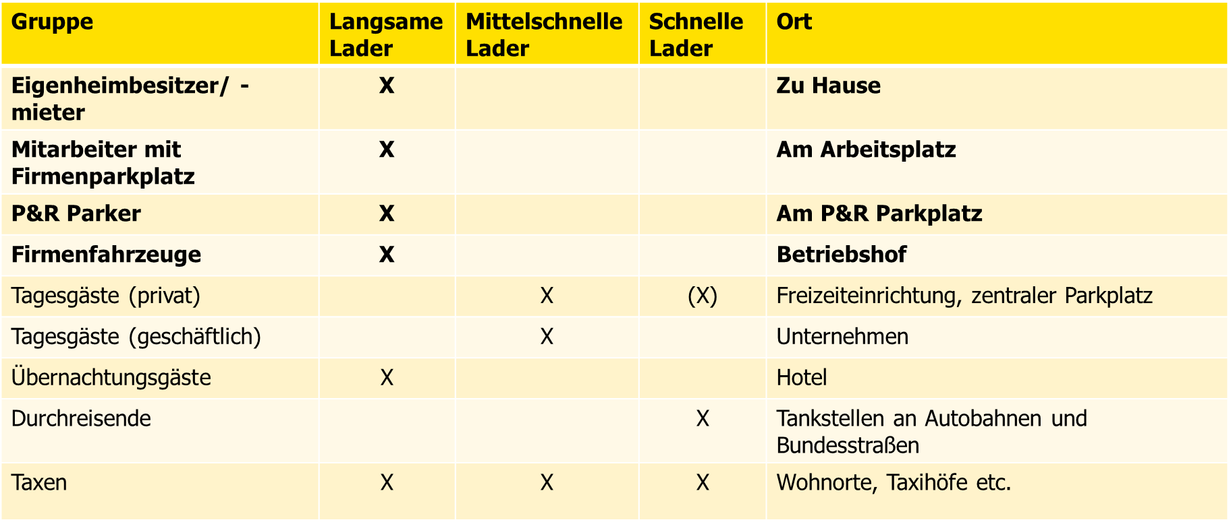
Wo macht welche Ladeinfrastruktur Sinn? Langsam (bis 11 kW), mittelschnell (22 kW) oder schnell (ab 50 kW)
In den allermeisten Fällen reichen 11 kW Ladelösungen vollkommen aus!
Quellen: ASEW, EcoLibro

Slide 9
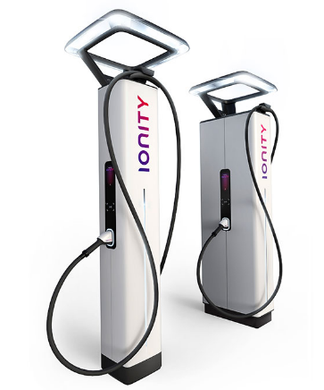
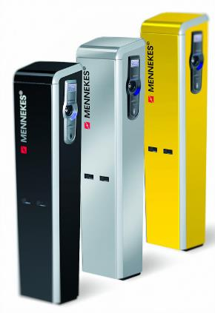


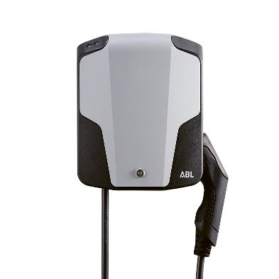
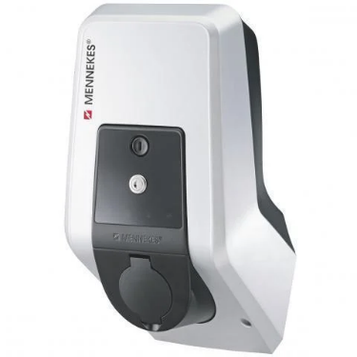



Funktionsweise von Ladesäulen und Wallboxes
 | Wallbox | Ladesäule
Schutz vor Überhitzung
Fehlerstromschutz
Für Außenmontage geeignet | ( )
AC-Ladungen (3,7/11/22 kW)
DC-Ladungen (50/150 kW)
Zugangsbeschränkung | ( )
Fernwartung
Übertragung von Ladedaten auf mobiles Endgerät | ( )
Eingebauter Stromzähler | ( )
Steuerbarer Stromfluss (netzdienlich) | ( )
Ladesäule
Wallbox
Standardmäßig enthalten
Durch Aufpreis buchbar
Kein Standard
( )
Quellen: ASEW, Mennekes, Ionity, ABL, Heidelberg, Mennekes

Slide 10
Kosten von Wallboxen und Ladesäulen
Wallboxen
Ladesäulen
Die Kosten für eine Wallbox schwanken i.d.R. zwischen etwa 400 bis 1.800 € je nach Funktionsumfang und eingesetzten Materialien
Die Kosten für die Installation einer Wallbox belaufen sich i.d.R. auf 500 bis 2.000 €, je nachdem in welchem Zustand der Hausan-schlusskasten ist und welche Kabelstrecke zur Wallbox gelegt werden muss (Leitungslänge, Wanddurchbrüche etc.)
Die Kosten für eine AC-Ladesäule (11/22 kW) liegen i.d.R. zwischen etwa 2.000 bis 10.000 € je nach Funktionsumfang und eingesetzten Materi-alien (BEW kalkuliert mit ca. 5.000 €)
Die Kosten für eine DC-Ladesäule (50 kW oder schneller) liegen i.d.R. zwischen etwa 30.000 bis 70.000 € je nach Funktionsumfang und eingesetzten Materialien
Hinzu kommen bei einer öffentlichen Ladesäule zusätzliche Kosten für den Baukostenzuschuss (Schaffung von Netzkapazitäten), Netzanschluss-kosten und Leistungspreise, die allesamt in Ab-hängigkeit von der installierten Leistung steigen
Quellen: ASEW, energieloesungen.de; ewe-go.de

Slide 11
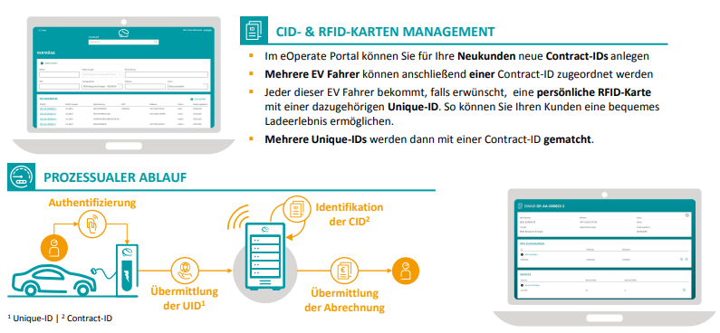
Beim Einsatz von Ladeinfrastruktur in Unter-nehmen ist das Lademanagement unerlässlich
Quelle: innogy

Slide 12
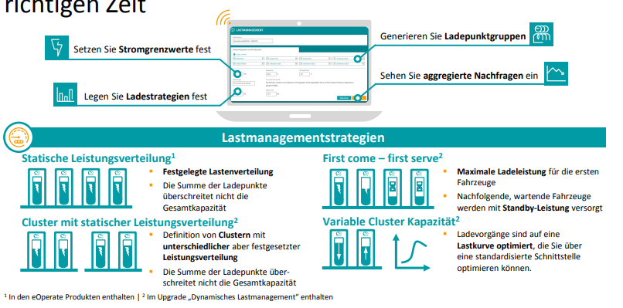
Lastmanagement bietet die richtige Energie-leistung zur richtigen Zeit
Quelle: innogy

Slide 13
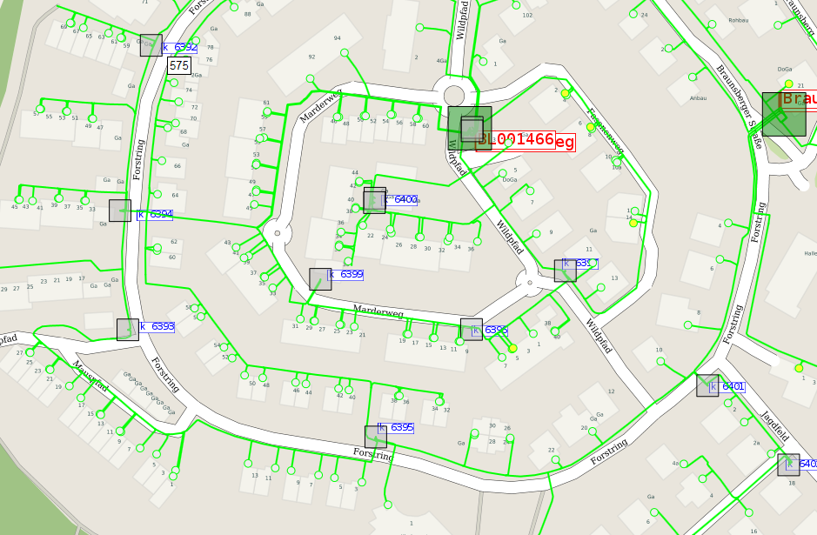
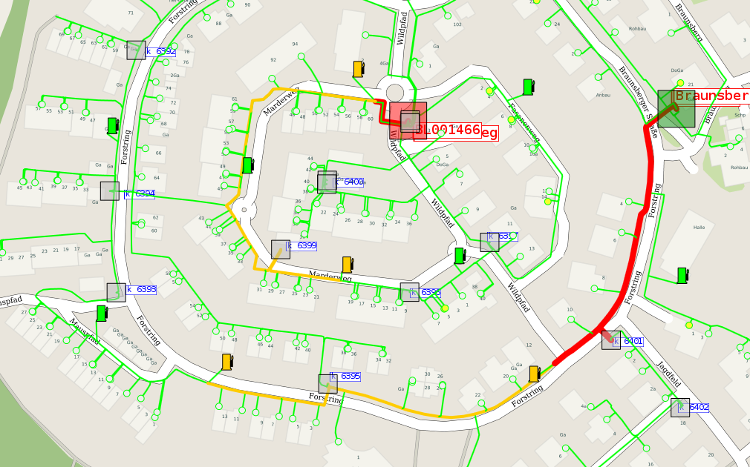
Planung beim Zubau von Ladeinfrastruktur not-wendig, um die Verteilnetze nicht zu überlasten
Beispiel: Braunsberg
Ausgangssituation
Simulation mit erhöhter Last (E-Mobilität)
(rot: Überlastung; gelb: n-1 Kriterium nicht erfüllt)

Slide 14
Laden an Laternen (1/2)
Wie die Mehrzahl der Kommunen in NRW hat Wermelskirchen ein von der öffentlichen Stromversorgung getrenntes Straßen-beleuchtungsnetz
BEW Netze hat das Straßenbeleuchtungsnetz in 2004 von der Stadt übernommen
An einem Leitungsstrang befinden sich jeweils 30 bis 40 Laternen
Die Leitungsquerschnitte dieses Netzes sind nicht geeignet, um die Ladeleistung einer 22 kW-Ladesäule bereitzustellen
Tagsüber ist das Straßenbeleuchtungsnetz stromlos
Standort der Laternen häufig hinter dem Gehweg
Laterne

Slide 15
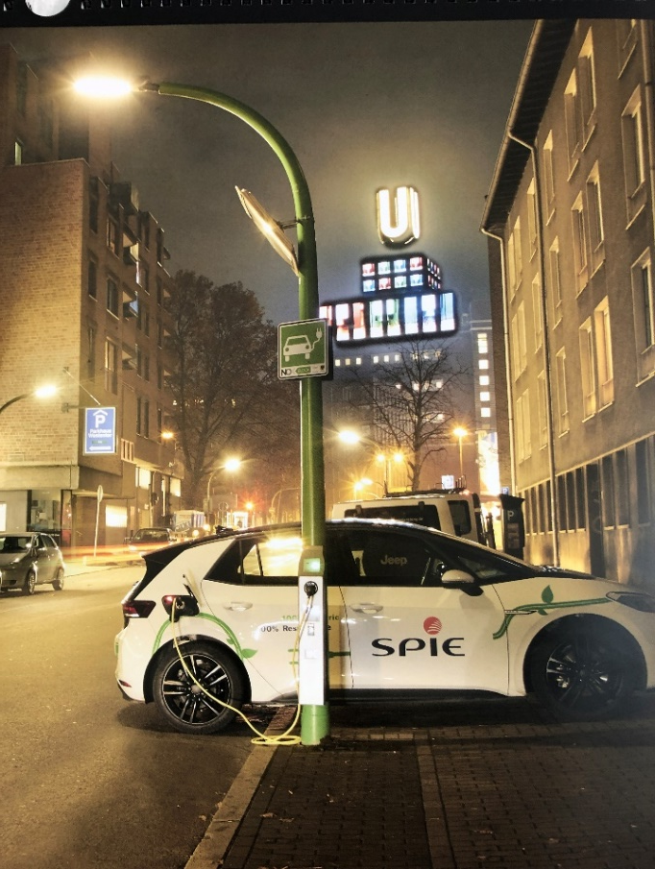
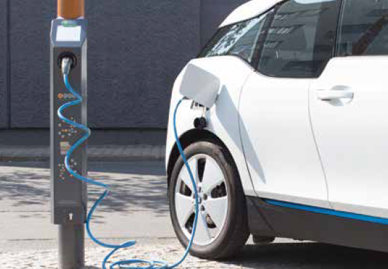
Laden an Laternen (2/2)
Es gibt Laternenmasten, die mit einem separatem Niederspannungsanschluss versehen werden können (Kosten ca. 5 T€ für einen Ladepunkt 11 kW zuzüglich Anschlusskosten)
Zum Vergleich: eine Ladesäule 22 kW für 2 Ladepunkte kostet ebenfalls ca. 5 T€
Daher ist es denkbar, an ausgewählten Stellen Masten auszutauschen, um das Laternenladen zu ermöglichen
Dennoch ist es wirtschaftlicher und deutlich sinnvoller, „normale“ Ladesäulen zu errichten

Slide 16
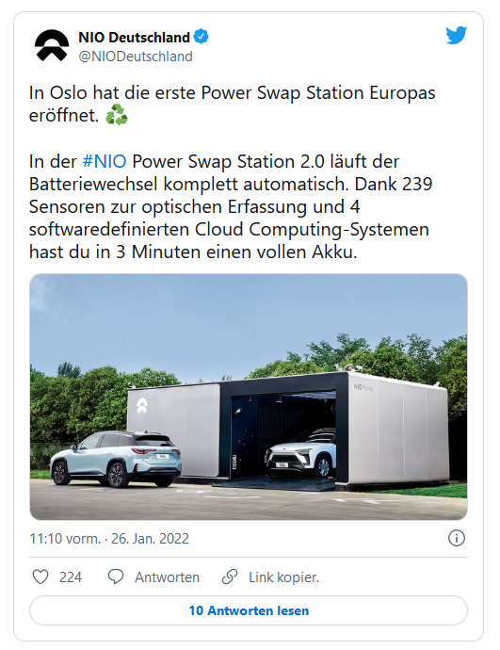
Wie entwickelt sich die Technik zukünftig weiter?
Noch nicht abschließend geklärt ist die Frage, welche Technologie-trends sich langfristig durchsetzen. Wasserstoffantriebe? Elektro-mobilität mit festen/austauschbaren Akkus? Induktives Laden?
Beispiel: der Hersteller Nio, der ab Ende 2022 auch in Deutschland seine Fahrzeuge anbieten möchte, setzt neben kabelgebundenem Laden auch auf die Möglichkeit des Akkuaustausches. In China gab es Ende 2021 bereits über 800 Wechselstationen, in Norwegen wurde die ersten Stationen eröffnet und auch in Deutschland werden erste Standorte gesucht. Zentral ist z.B. für Europa eine Kooperation mit Shell
Beispiel: Vor wenigen Jahren waren Ladeboxen für Fahrräder stark nachgefragt. Inzwischen besteht der Bedarf faktisch nicht mehr, da die Akkureichweite über den typischen Tagesetappen liegt

Slide 17
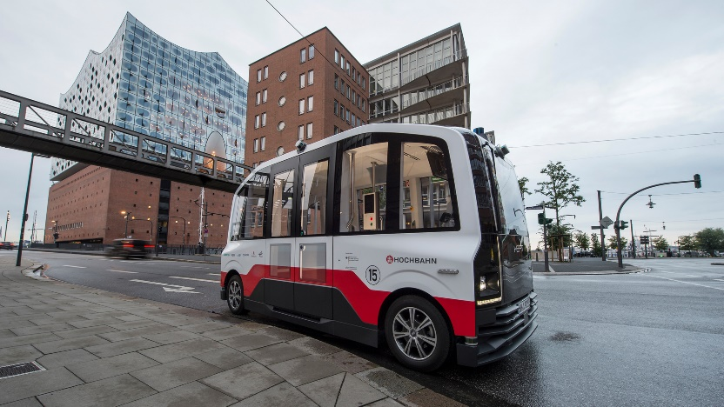
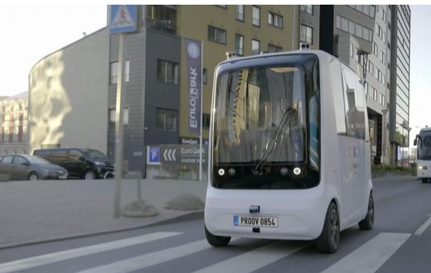
Zukünftige Verkehrsströme in der Innenstadt? Wieviel Ladestruktur wird benötigt? Wo?
Kleinbus für HEAT (Hamburg) seit 2019
Wie soll der Verkehr in der Innenstadt zukünftig aussehen? Soll die Innenstadt eher autofrei sein?
Beispiel Oslo: seit 2019 ist der Innenstadtverkehr für private PKW vollkommen untersagt, die Stadt fördert stattdessen E-Bikes und ein nachhaltiges Nahverkehrsnetz
Beispiel Pontevedra (Galicien): seit 1999 fahren bis auf Lieferfahrzeuge sowie Fahrzeuge von Anwohnern und ÖPNV keine Autos mehr auf den Straßen der Innenstadt
Welche Rolle spielen zukünftig der ÖPNV, die Bürgerbusse oder Sammeltaxis? Sind selbstfahrende Shuttlebusse aus den Dorfschaften oder von P&R-Parkplätzen sowie autonom fahrende Fahrzeuge auf Anforderung zukünftig denkbar?
Umgang mit begrenztem Parkraum, z.B. in Bereichen mit Mehrfamilienhausbebauung? Bisherige Erfahrung zeigt nur geringen Bedarf an Ladeinfrastruktur (z.B. Langenbusch)
Mit dem ISEBUS wird in Tallinn (Estland) wird autonomes Fahren auf regulären Straßen erprobt

Slide 18

Bergische Energie- und Wasser-GmbH
D-51688 Wipperfürth Sonnenweg 30
Ihr Ansprechpartner: | Dipl.-Ing. Jens Langner
E-Mail: | jens.langner@bergische-energie.de

